Slide 1
动态规划的经典例子：0/1背包。

Slide 2
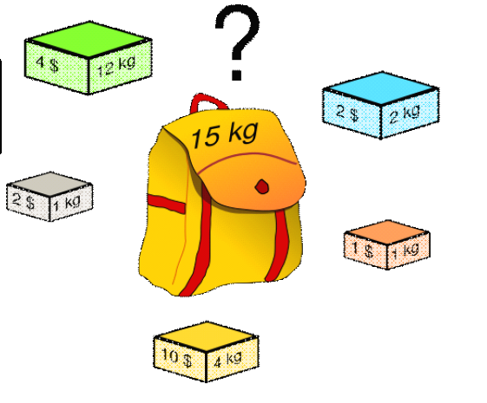
0/1背包问题
给定n种物品和一个背包，物品i的重量是w_{i}，其价值为v_{i}，背包的容量为C。
背包问题是如何选择装入背包的物品，使得装入背包中物品的总价值最大?
如果在选择装入背包的物品时，对每种物品i只有两种选择：装入背包或不装入背包，则称为0/1背包问题。

Slide 3
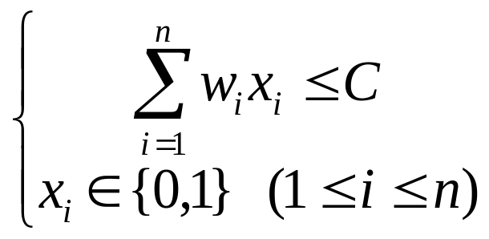

0/1背包问题
在0/1背包问题中，物品i或者被装入背包，或者不被装入背包，设x_{i}表示物品i装入背包的情况，则当x_{i}=0时，表示物品i没有被装入背包，x_{i}=1时，表示物品i被装入背包。根据问题的要求，有如下约束条件和目标函数：
（式6.9）
（式6.10）
于是，问题归结为寻找一个满足约束条件式6.9，并使目标函数式6.10达到最大的解向量X=(x₁, x₂, …, x_{n})。

Slide 4
例如，有5个物品，其重量分别是{2, 2, 6, 5, 4}，价值分别为{6, 3, 5, 4, 6}，背包的容量为10。
用一个(n+1)×(C+1)的二维表V，V[i][j]表示把前i个物品装入容量为j的背包中获得的最大价值。
0
1
2
3
4
5
6
7
8
9
10
0
w₁=2 v₁=6
1
w₂=2 v₂=3
2
w₃=6 v₃=5
3
w₄=5 v₄=4
4
w₅=4 v₅=6
5

Slide 5
填表的过程，是按只放第1个物品、只放前2个、只放前3个......一直到放完，这样的顺序考虑。(从小问题扩展到大问题)
1、只装第1个物品。(横向是递增的背包容量)
0
1
2
3
4
5
6
7
8
9
10
0
0
0
0
0
0
0
0
0
0
0
0
w₁=2 v₁=6
1
0
0
6
6
6
6
6
6
6
6
6
w₂=2 v₂=3
2
w₃=6 v₃=5
3
w₄=5 v₄=4
4
w₅=4 v₅=6
5

Slide 6
2、只装前2个物品。如果第2个物品重量比背包容量大，那么不能装第2个物品，情况和只装第1个一样。如果第2个物品重量小于背包容量，那么：（1）如果把物品2装进去(重量是2)，那么相当于只把1装到(容量-2)的背包中。（2）如果不装2，那么相当于只把1装到背包中。 －－取（1）和（2）的最大值。
0
1
2
3
4
5
6
7
8
9
10
0
0
0
0
0
0
0
0
0
0
0
0
w₁=2 v₁=6
1
0
0
6
6
6
6
6
6
6
6
6
w₂=2 v₂=3
2
0
0
6
6
9
9
9
9
9
9
9
w₃=6 v₃=5
3
w₄=5 v₄=4
4
w₅=4 v₅=6
5

Slide 7
2、只装前2个物品。如果第2个物品重量比背包容量大，那么不能装第2个物品，情况和只装第1个一样。如果第2个物品重量小于背包容量，那么：（1）如果把物品2装进去(重量是2)，那么相当于只把1装到(容量-2)的背包中。（2）如果不装2，那么相当于只把1装到背包中。 －－取（1）和（2）的最大值。
0
1
2
3
4
5
6
7
8
9
10
0
0
0
0
0
0
0
0
0
0
0
0
w₁=2 v₁=6
1
0
0
6
6
6
6
6
6
6
6
6
w₂=2 v₂=3
2
0
0
3＋0
6
9
9
9
9
9
9
9
w₃=6 v₃=5
3
w₄=5 v₄=4
4
w₅=4 v₅=6
5
需要用到前面的结果，即已经解决的子问题的答案。

Slide 8
2、只装前2个物品。如果第2个物品重量比背包容量大，那么不能装第2个物品，情况和只装第1个一样。如果第2个物品重量小于背包容量，那么：（1）如果把物品2装进去(重量是2)，那么相当于只把1装到(容量-2)的背包中。（2）如果不装2，那么相当于只把1装到背包中。 －－取（1）和（2）的最大值。
0
1
2
3
4
5
6
7
8
9
10
0
0
0
0
0
0
0
0
0
0
0
0
w₁=2 v₁=6
1
0
0
6
6
6
6
6
6
6
6
6
w₂=2 v₂=3
2
0
0
6
6
9
9
9
9
9
9
9
w₃=6 v₃=5
3
w₄=5 v₄=4
4
w₅=4 v₅=6
5

Slide 9
2、只装前2个物品。如果第2个物品重量比背包容量大，那么不能装第2个物品，情况和只装第1个一样。如果第2个物品重量小于背包容量，那么：（1）如果把物品2装进去(重量是2)，那么相当于只把1装到(容量-2)的背包中。（2）如果不装2，那么相当于只把1装到背包中。 －－取（1）和（2）的最大值。
0
1
2
3
4
5
6
7
8
9
10
0
0
0
0
0
0
0
0
0
0
0
0
w₁=2 v₁=6
1
0
0
6
6
6
6
6
6
6
6
6
w₂=2 v₂=3
2
0
0
6
6
3+6
9
9
9
9
9
9
w₃=6 v₃=5
3
w₄=5 v₄=4
4
w₅=4 v₅=6
5

Slide 10
2、只装前2个物品。如果第2个物品重量比背包容量大，那么不能装第2个物品，情况和只装第1个一样。如果第2个物品重量小于背包容量，那么：（1）如果把物品2装进去(重量是2)，那么相当于只把1装到(容量-2)的背包中。（2）如果不装2，那么相当于只把1装到背包中。 －－取（1）和（2）的最大值。
0
1
2
3
4
5
6
7
8
9
10
0
0
0
0
0
0
0
0
0
0
0
0
w₁=2 v₁=6
1
0
0
6
6
6
6
6
6
6
6
6
w₂=2 v₂=3
2
0
0
6
6
6
9
9
9
9
9
9
w₃=6 v₃=5
3
w₄=5 v₄=4
4
w₅=4 v₅=6
5

Slide 11
3、只装前3个物品。如果第3个物品重量比背包大，那么不能装第3个物品，情况和只装第1、2个一样。如果第3个物品重量小于背包容量，那么：（1）如果把物品3装进去(重量是2)，那么相当于只把1装到(容量-2)的背包中。（2）如果不装3，那么相当于只把1、2装到背包中。 －取（1）和（2）的最大值。
0
1
2
3
4
5
6
7
8
9
10
0
0
0
0
0
0
0
0
0
0
0
0
w₁=2 v₁=6
1
0
0
6
6
6
6
6
6
6
6
6
w₂=2 v₂=3
2
0
0
6
6
9
9
9
9
9
9
9
w₃=6 v₃=5
3
0
0
6
6
9
9
9
9
11
11
14
w₄=5 v₄=4
4
w₅=4 v₅=6
5

Slide 12
3、只装前3个物品。如果第3个物品重量比背包大，那么不能装第3个物品，情况和只装第1、2个一样。如果第3个物品重量小于背包，那么：（1）如果把物品3装进去(重量是6)，那么相当于只把1、2装到(容量-6)的背包中。（2）如果不装3，那么相当于只把1、2装到背包中。 －取（1）和（2）的最大值。
0
1
2
3
4
5
6
7
8
9
10
0
0
0
0
0
0
0
0
0
0
0
0
w₁=2 v₁=6
1
0
0
6
6
6
6
6
6
6
6
6
w₂=2 v₂=3
2
0
0
6
6
9
9
9
9
9
9
9
w₃=6 v₃=5
3
0
0
6
6
9
9
5＋0
9
11
11
14
w₄=5 v₄=4
4
w₅=4 v₅=6
5

Slide 13
3、只装前3个物品。如果第3个物品重量比背包大，那么不能装第3个物品，情况和只装第1、2个一样。如果第3个物品重量小于背包，那么：（1）如果把物品3装进去(重量是6)，那么相当于只把1、2装到(容量-6)的背包中。（2）如果不装3，那么相当于只把1、2装到背包中。 －取（1）和（2）的最大值。
0
1
2
3
4
5
6
7
8
9
10
0
0
0
0
0
0
0
0
0
0
0
0
w₁=2 v₁=6
1
0
0
6
6
6
6
6
6
6
6
6
w₂=2 v₂=3
2
0
0
6
6
9
9
9
9
9
9
9
w₃=6 v₃=5
3
0
0
6
6
9
9
9
9
11
11
14
w₄=5 v₄=4
4
w₅=4 v₅=6
5

Slide 14
3、只装前3个物品。如果第3个物品重量比背包大，那么不能装第3个物品，情况和只装第1、2个一样。如果第3个物品重量小于背包，那么：（1）如果把物品3装进去(重量是6)，那么相当于只把1、2装到(容量-6)的背包中。（2）如果不装3，那么相当于只把1、2装到背包中。 －取（1）和（2）的最大值。
0
1
2
3
4
5
6
7
8
9
10
0
0
0
0
0
0
0
0
0
0
0
0
w₁=2 v₁=6
1
0
0
6
6
6
6
6
6
6
6
6
w₂=2 v₂=3
2
0
0
6
6
9
9
9
9
9
9
9
w₃=6 v₃=5
3
0
0
6
6
9
9
9
9
6＋5
11
14
w₄=5 v₄=4
4
w₅=4 v₅=6
5

Slide 15
按这样的规律一行行填表，直到结束。现在回头考虑，装了哪些物品。
看最后一列，15>14，说明装了物品5，否则价值不会变化。
0
1
2
3
4
5
6
7
8
9
10
0
0
0
0
0
0
0
0
0
0
0
0
x₁=1
w₁=2 v₁=6
1
0
0
6
6
6
6
6
6
6
6
6
x₂=1
w₂=2 v₂=3
2
0
0
6
6
9
9
9
9
9
9
9
x₃=0
w₃=6 v₃=5
3
0
0
6
6
9
9
9
9
11
11
14
x₄=0
w₄=5 v₄=4
4
0
0
6
6
9
9
9
10
11
13
14
x₅=1
w₅=4 v₅=6
5
0
0
6
6
9
9
12
12
15
15
15

Slide 16
装了物品5，等于是在（容量-4）的背包中装前4个物品......
而装了物品4，和不装4的价值没有变化，说明物品4没有装。同理，物品3也没有装。依次类推。
0
1
2
3
4
5
6
7
8
9
10
0
0
0
0
0
0
0
0
0
0
0
0
x₁=1
w₁=2 v₁=6
1
0
0
6
6
6
6
6
6
6
6
6
x₂=1
w₂=2 v₂=3
2
0
0
6
6
9
9
9
9
9
9
9
x₃=0
w₃=6 v₃=5
3
0
0
6
6
9
9
9
9
11
11
14
x₄=0
w₄=5 v₄=4
4
0
0
6
6
9
9
9
10
11
13
14
x₅=1
w₅=4 v₅=6
5
0
0
6
6
9
9
12
12
15
15
15

Slide 17
复杂度？
n×C

Slide 18
动态规划法的设计思想
如果各个子问题不是独立的，如果能够保存已经解决的子问题的答案，而在需要的时候再找出已求得的答案，这样就可以避免大量的重复计算。
基本思路是，用一个表记录所有已解决的子问题的答案，不管该问题以后是否被用到，只要它被计算过，就将其结果填入表中。

Slide 19
动态规划法的求解过程
原问题
子问题1
子问题2
……
子问题n
填 表
原问题的解

Slide 20
动态规划和分治法的区别？

Slide 21
分治法
原问题
的规模是n
子问题1
的规模是n/2
子问题2
的规模是n/2
子问题1的解
子问题2的解
原问题的解

Slide 22
用动态规划法求解的问题具有特征：
能够分解为相互重叠的若干子问题；
满足最优性原理（也称最优子结构性质）：该问题的最优解中也包含着其子问题的最优解。

Slide 23
动态规划的基本步骤
动态规划算法通常用于求解具有某种最优性质的问题。在这类问题中，可能会有许多可行解。每一个解都对应于一个值，我们希望找到具有最优值（最大值或最小值）的那个解。

Slide 24
动态规划法设计算法一般分成三个阶段：
（1）分段：将原问题分解为若干个相互重叠的子问题；
（2）分析：分析问题是否满足最优性原理，找出动态规划函数的递推式；
（3）求解：利用递推式自底向上计算，实现动态规划过程。
动态规划法利用问题的最优性原理，以自底向上的方式从子问题的最优解逐步构造出整个问题的最优解。

